Slide 1
Курсовой проект на тему: «Табло на станции метро»
Выполнил: Гереханов Расул Исмаилович 18-К-АС1
Руководитель: доцент, Попова Ольга Борисовна

Slide 2
Постановка задачи
Цели:
Закрепление основ и углубление знаний в области разработки, анализа и управления программными проектами;
Получение практических навыков и изучение приемов разработки ПО с использованием языка C#, а также диаграмм IDEF0, UML, DFD, EPC, BPMN.
Задачи:
Изучить литературу в области разработки диаграмм и технологий разработки ПО;
Сформулировать основные понятия , касающиеся темы изыскания;
Изучить приемы разработки проектов ПО с использованием диаграмм IDEF0, DFD, EPC, UML, BPMN, а также диаграммы Ганта;
Реализовать ПО, заданное курсовым проектом и разработать требования FURPS+.

Slide 3
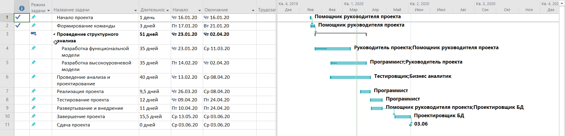
Диаграмма Ганта Диаграмма, показывающая план и график работ по проекту «Табло на станции метро»

Slide 4
Создание модели IDEF0. Первый уровень
Рассмотрим первый уровень процесса создания системы поддержки заказа и учета товаров.
Модель состоит из одного блока операции и множества стрелок, расположенных по разные стороны от блока.
Стрелки, находящиеся слева и направленные в сторону блока, являются входными данными. Выходящие от блока стрелки и направленные вправо – выходные данные.
Стрелки, расположенные выше от блока и направленные в его сторону, являются компонентами управления операцией.
Расположенные ниже блока стрелки, направленные к блоку – механизмы, т.е. то, что нам надо для реализации проекта.

Slide 5
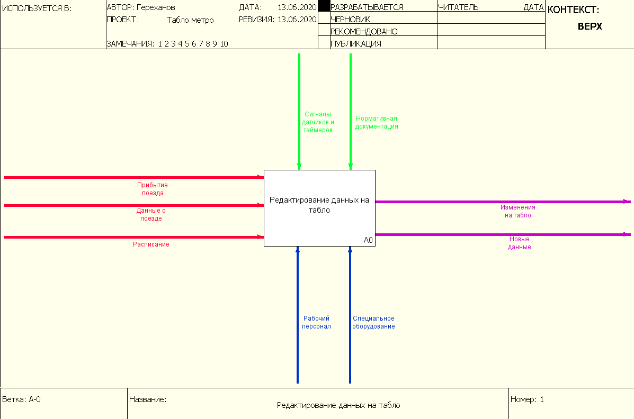
Первый уровень

Slide 6
Создание модели IDEF0. Второй уровень
Рассмотрим второй уровень. Согласно варианту задания, было обнаружено три основных этапа создания и, как следует из этого, три операции: «Зафиксировать прибытие поезда», «Замена данных на табло», «Зафиксировать отбытие поезда».
Стоит отметить, что в диаграммах второго и более уровней, выходные данные одной операции могут служить для другой либо входными данными, либо управлением, либо оператором.

Slide 7
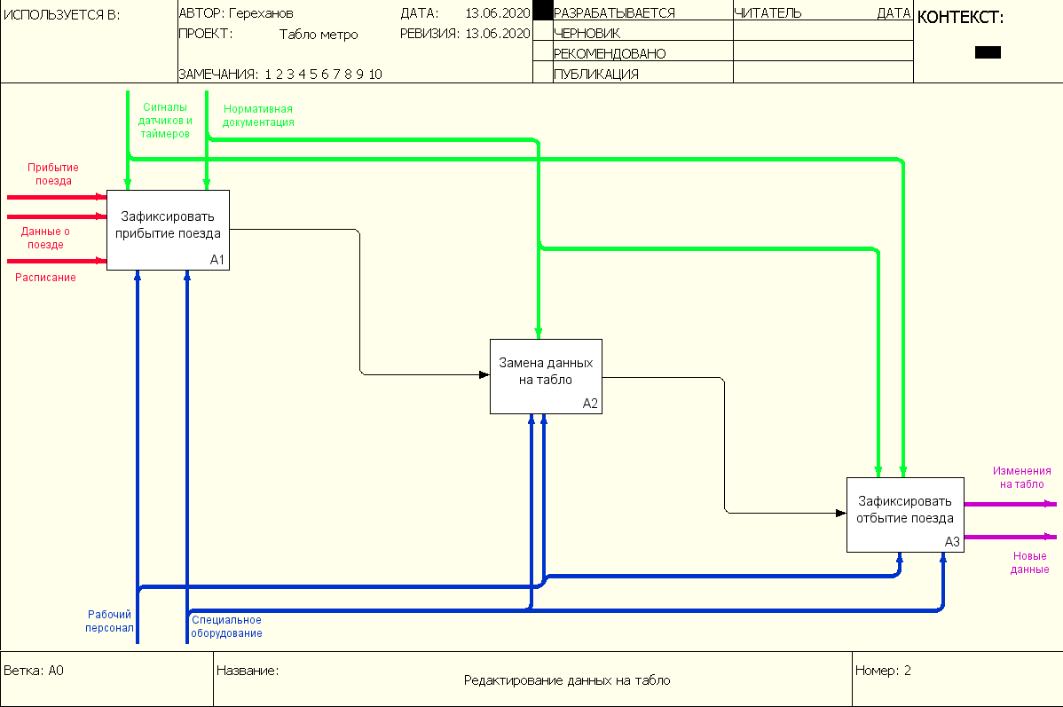
Второй уровень

Slide 8
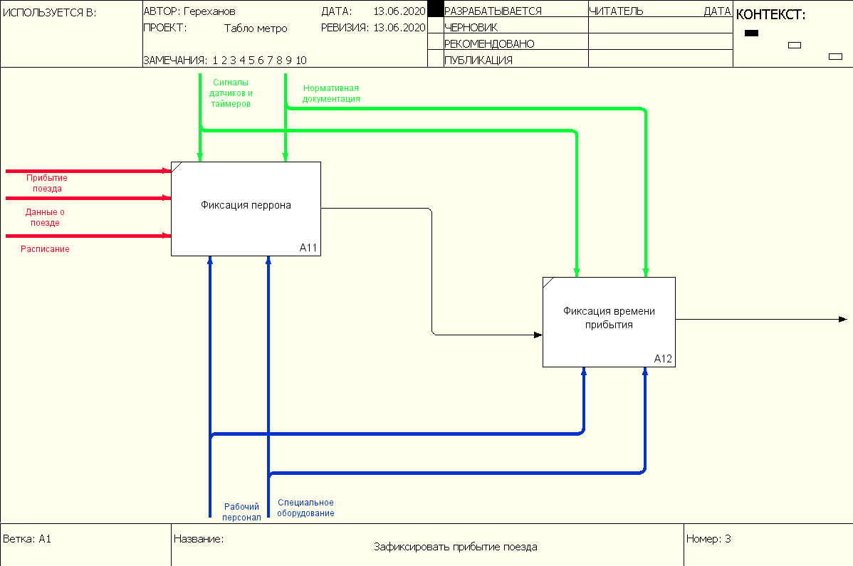
Третий уровень Декомпозиция обработки заказа клиента Третий уровень

Slide 9
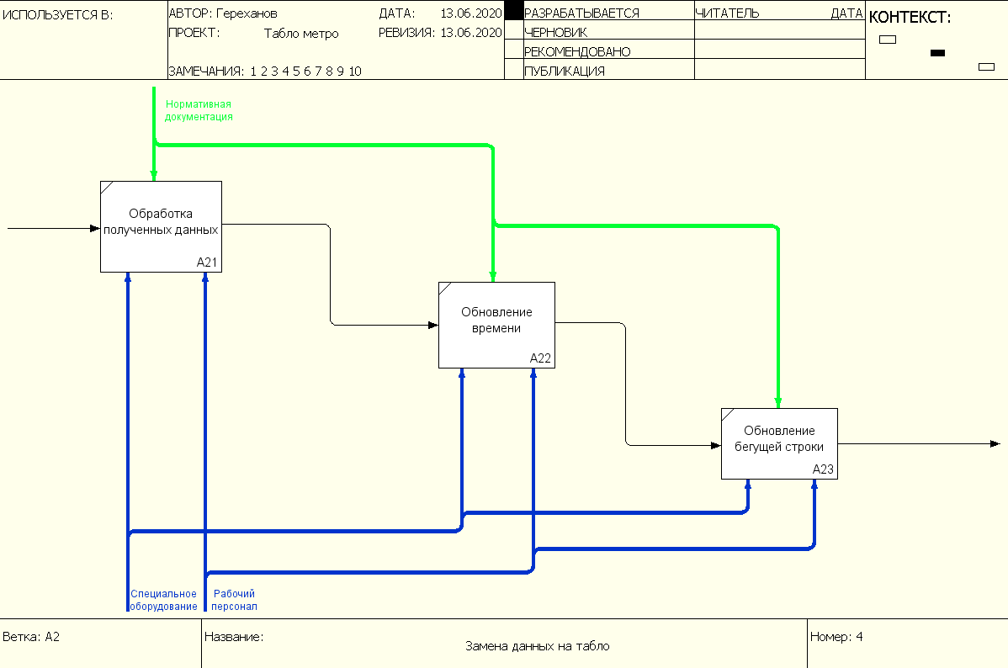
Третий уровень Декомпозиция обработки заказа клиента Третий уровень

Slide 10
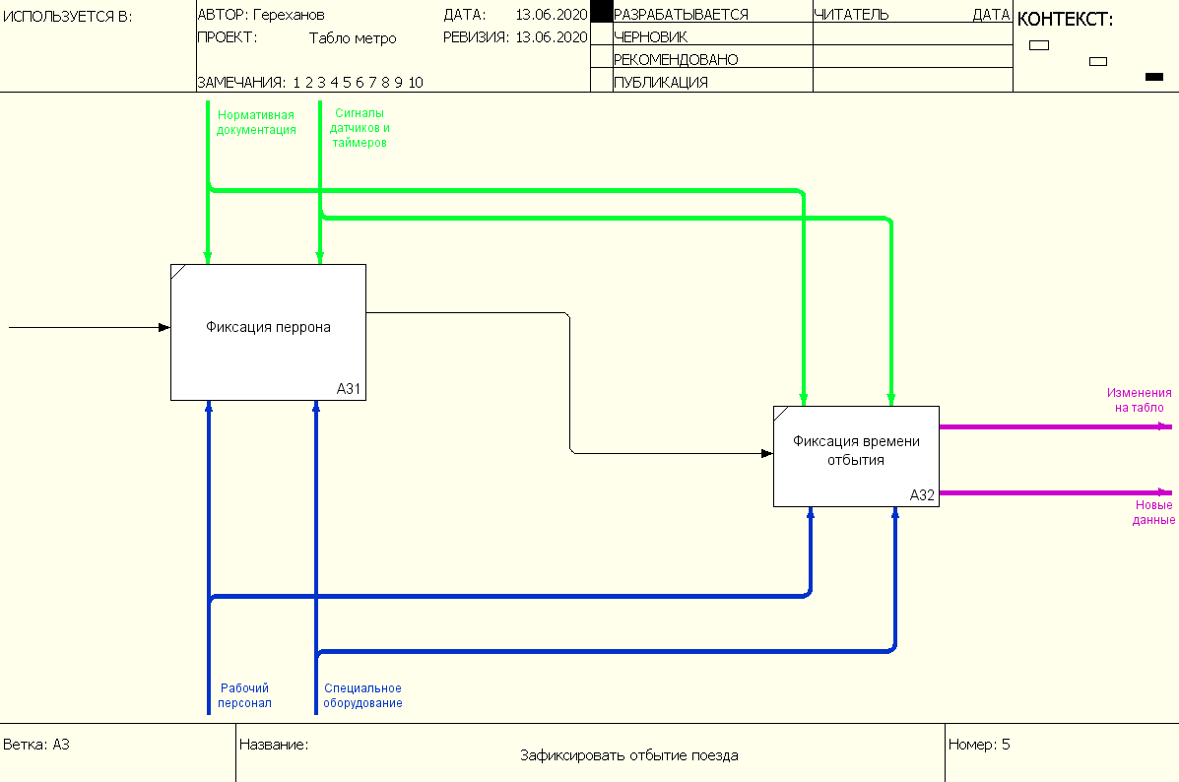
Третий уровень Декомпозиция обработки заказа клиента Третий уровень

Slide 11
Диаграмма потоков данных (DFD)
DFD – это нотация, предназначенная для моделирования информационных систем с точки зрения хранения, обработки и передачи данных.
Для демонстрации работы DFD диаграммы, разберем поток данных через всю цепь работы программы.
Диаграмма содержит множество процессов: идентификация датчиков, запись времени прибытия поезда, определение конечной станции, отображение конечной станции поезда, удаление конечной станции, обнуление времени.

Slide 12
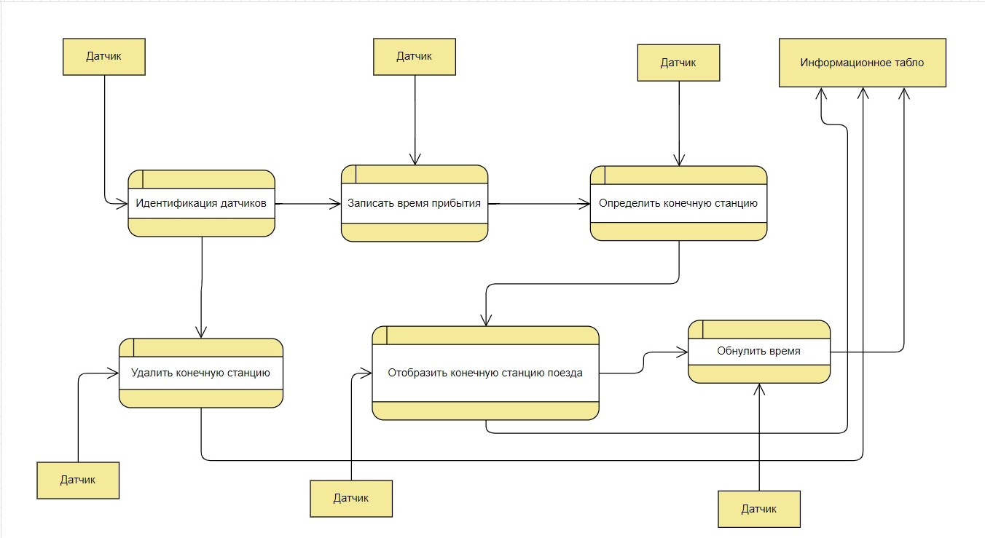
DFD

Slide 13
Объектное проектирование (UML)
UML — язык графического описания для объектного моделирования в области разработки программного обеспечения, для моделирования бизнес-процессов, системного проектирования и отображения организационных структур.
UML был создан для определения, визуализации, проектирования и документирования, в основном, программных систем. UML не является языком программирования, но на основании UML-моделей возможна генерация кода.

Slide 14
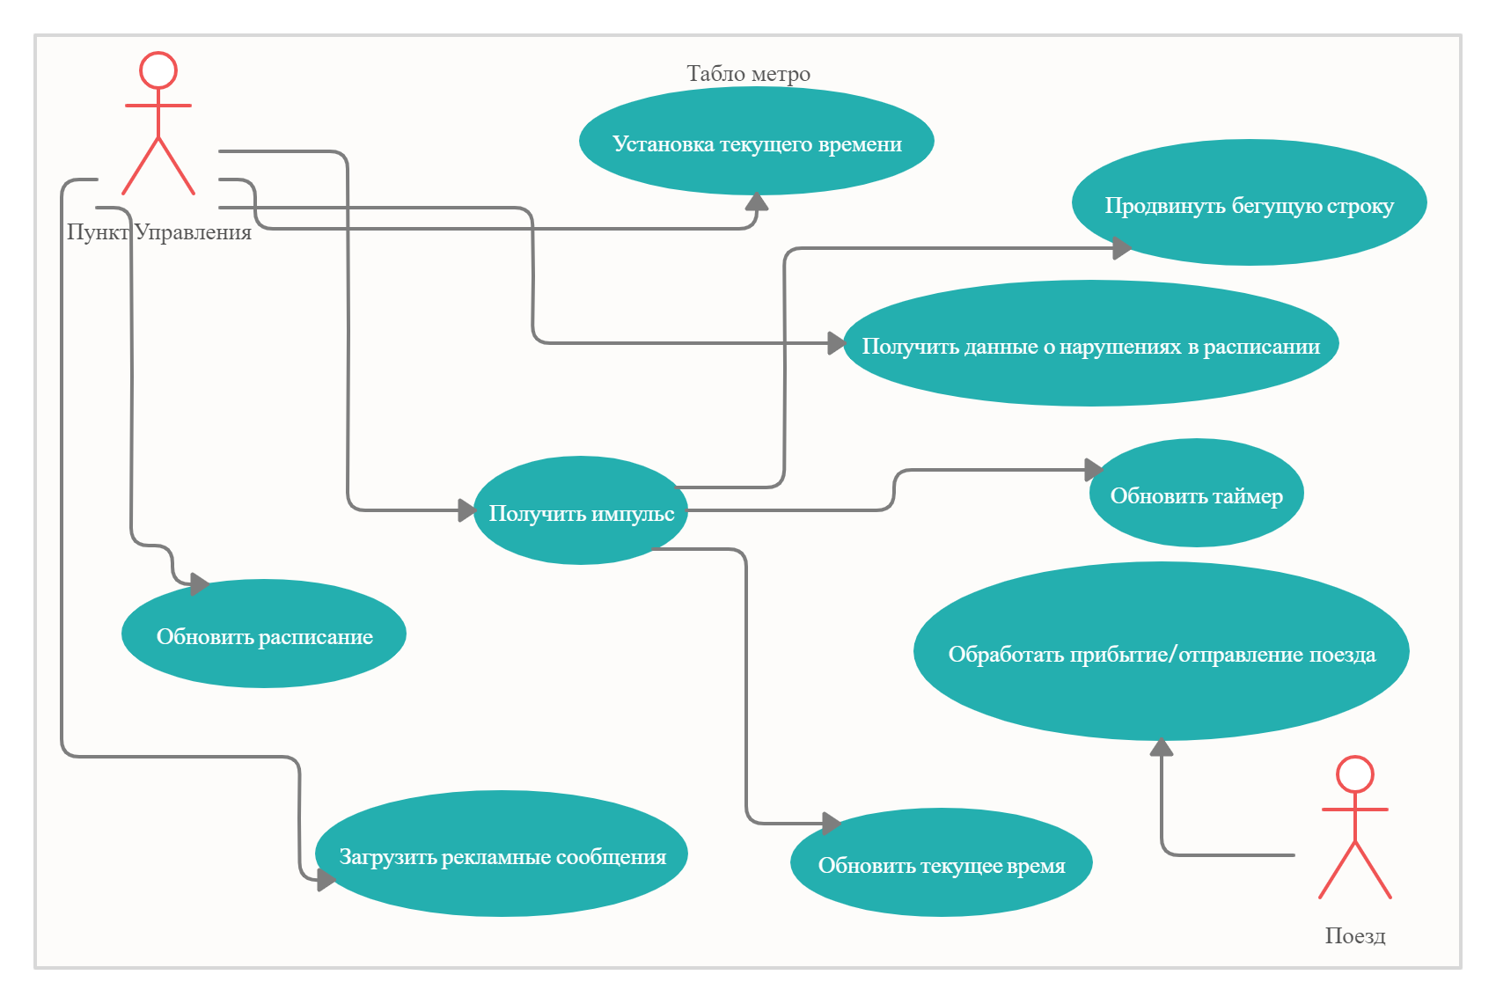
UML

Slide 15
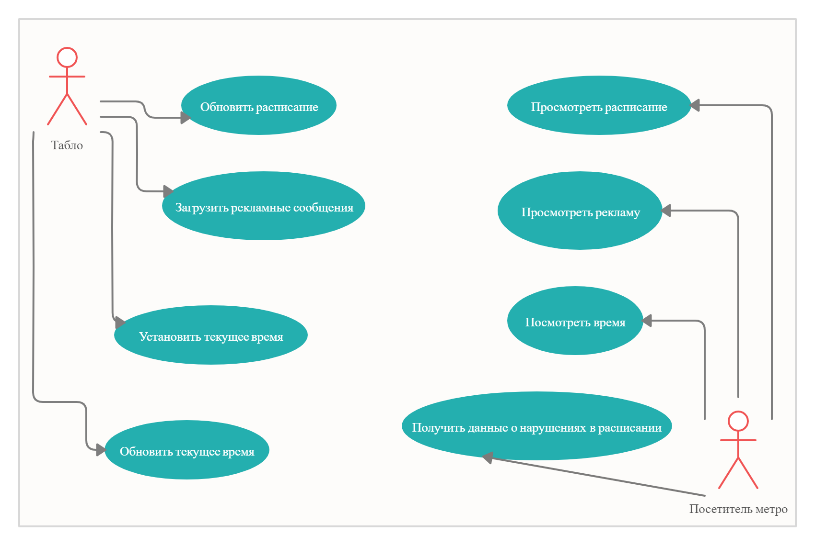
Диаграмма вариантов использования

Slide 16
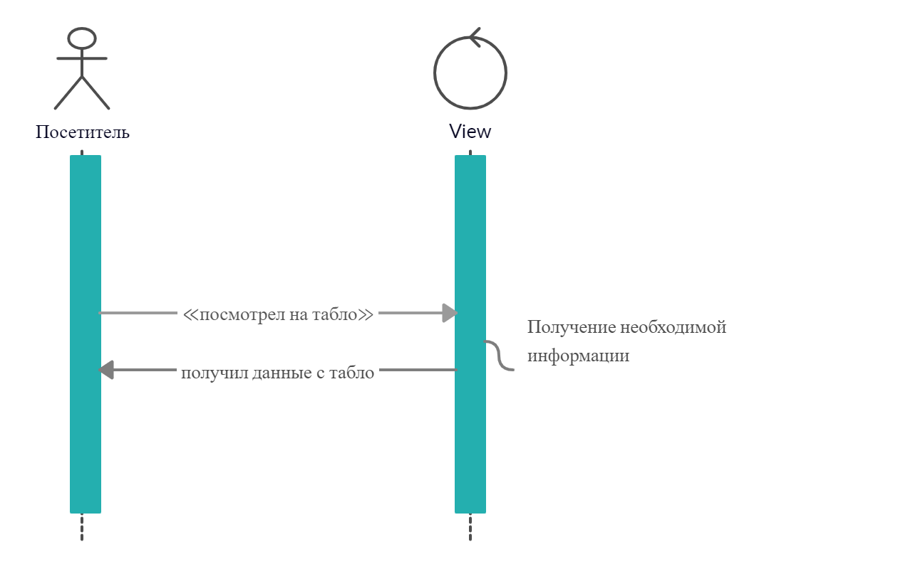
Диаграммы последовательности (просмотр табло)

Slide 17
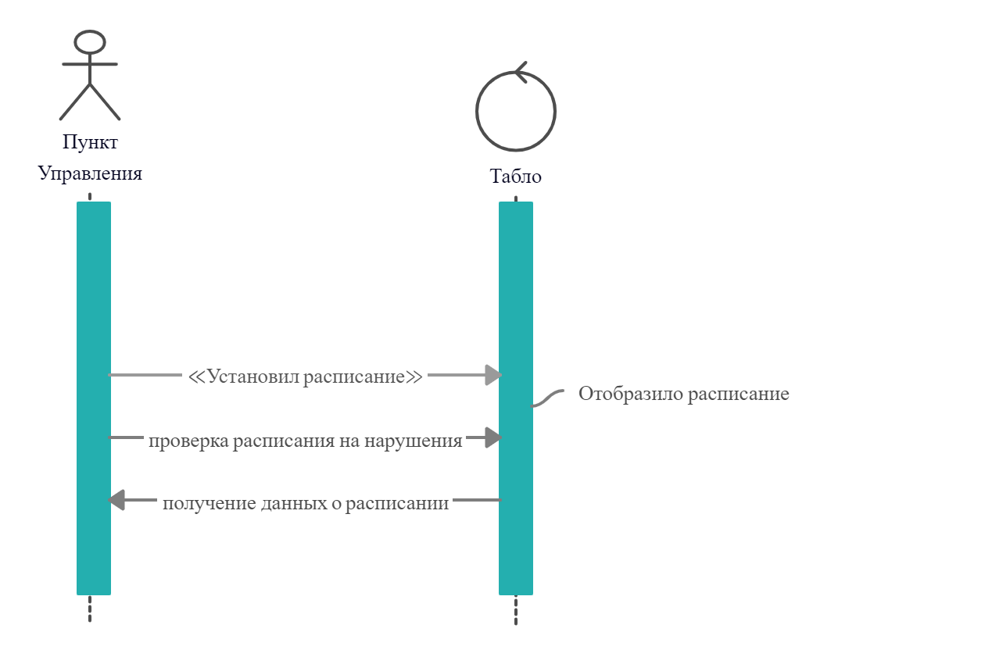
Диаграммы последовательности (расписание)

Slide 18
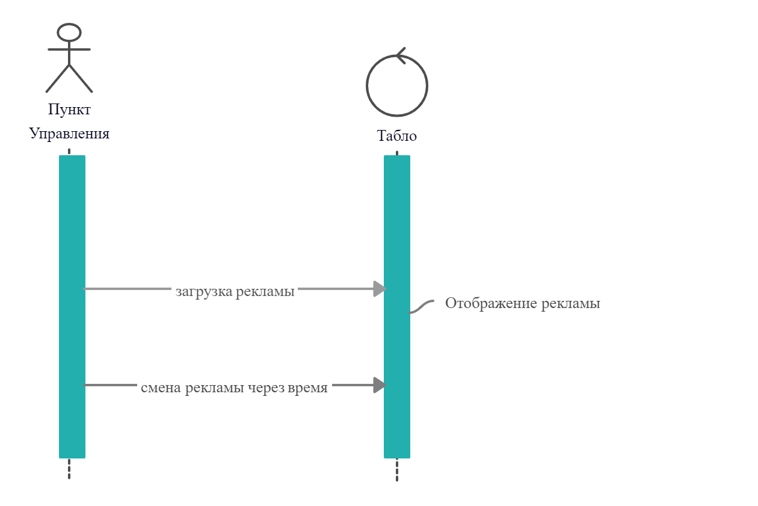
Диаграммы последовательности (реклама)

Slide 19
Событийная цепочка процессов (EPC)
Событийная цепочка процессов — тип блок-схемы, используемой для бизнес-моделирования. EPC может быть использована для настройки системы планирования ресурсов предприятия (ERP), и для улучшений бизнес-процессов.
Организации используют EPC-диаграммы для планирования потоков работ бизнес-процессов. Существует ряд инструментов для создания EPC-диаграмм, некоторые из этих средств поддерживают инструменто- независимый формат обмена данными EPC — язык разметки EPML. EPC-диаграммы используют символы нескольких видов, чтобы показать структуру потока управления (последовательность решений, функции, события и другие элементы) бизнес-процесса.

Slide 20
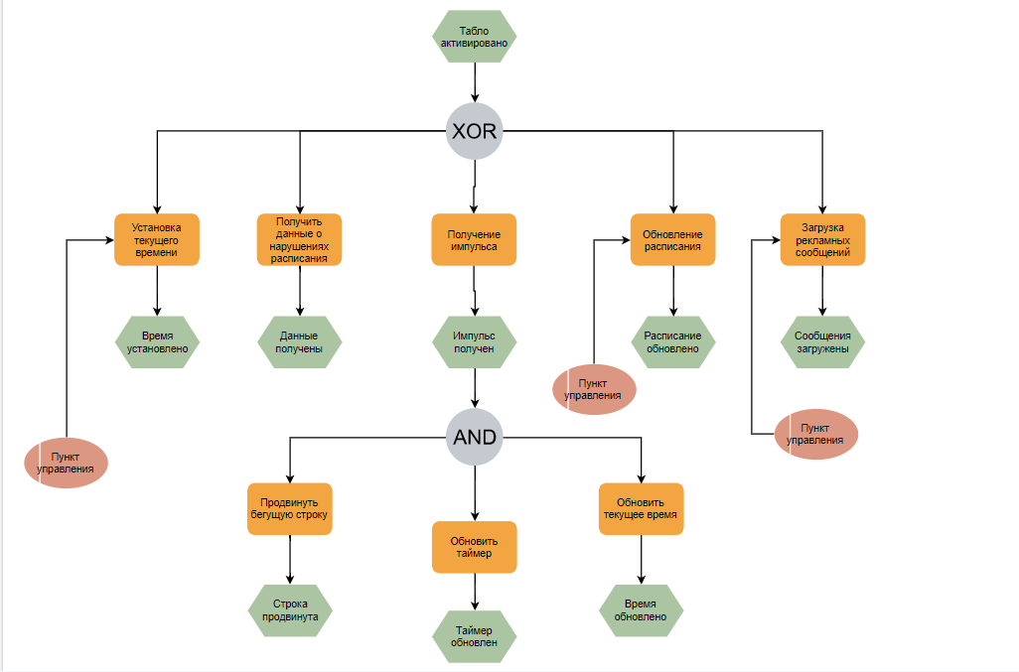
EPC

Slide 21
BPMN
Спецификация BPMN описывает условные обозначения и их описание в XML для отображения бизнес-процессов в виде диаграмм бизнес-процессов. BPMN ориентирована как на технических специалистов, так и на бизнес-пользователей. Для этого язык использует базовый набор интуитивно понятных элементов, которые позволяют определять сложные семантические конструкции.
Основная цель BPMN — создание стандартного набора условных обозначений, понятных всем бизнес-пользователям.

Slide 22
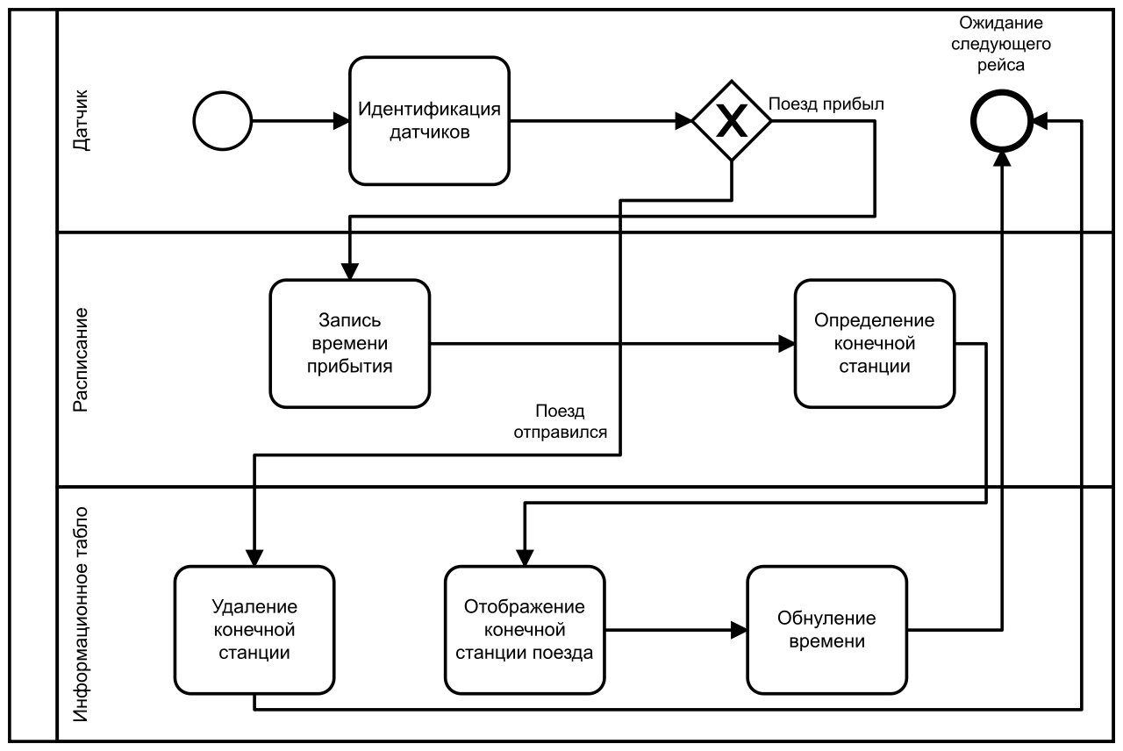
BPMN

Slide 23
FURPS+
Сокращение FURPS расшифровывается так:
Functionality, функциональность
Usability, удобство использования
Reliability, надежность
Performance, производительность
Supportability, поддерживаемость
+ необходимо помнить о таких возможных ограничениях, как:
ограничения проектирования, design
ограничения разработки, implementation
ограничения на интерфейсы, interface
физические ограничения, physical

Slide 24
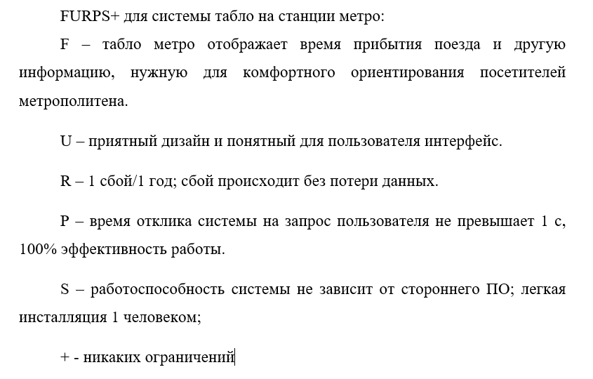
FURPS+

Slide 25
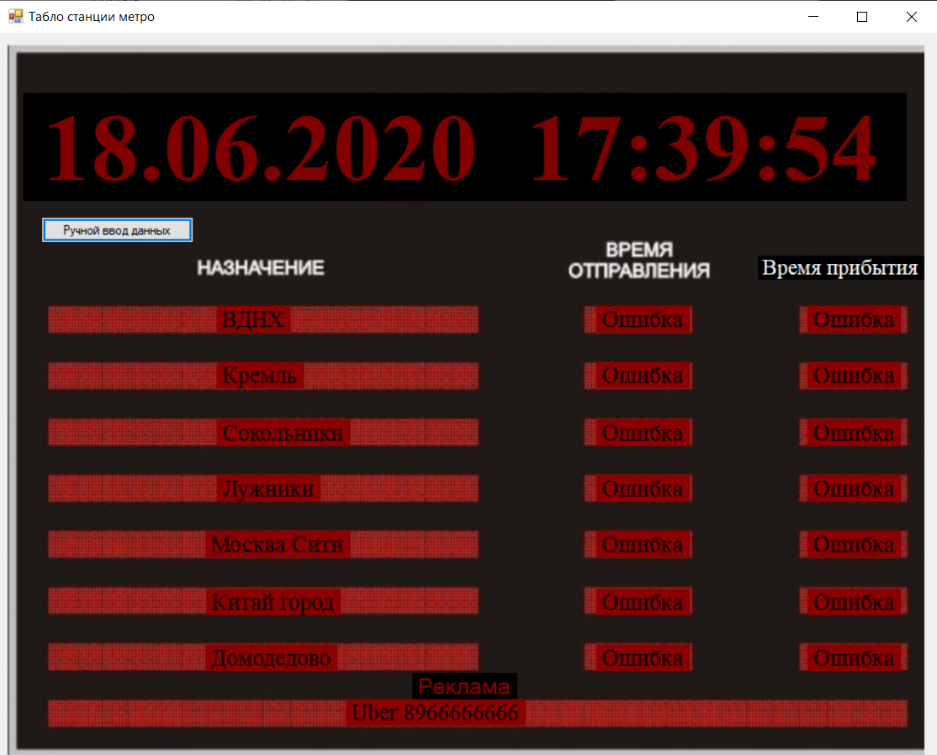
Тестирование Тестирование Выше представлено стартовое окно программы. На нем мы можем сразу узнать текущее время, дату и список станций. Сообщение «Ошибка» означает, что расписание еще не задано пунктом управления.

Slide 26
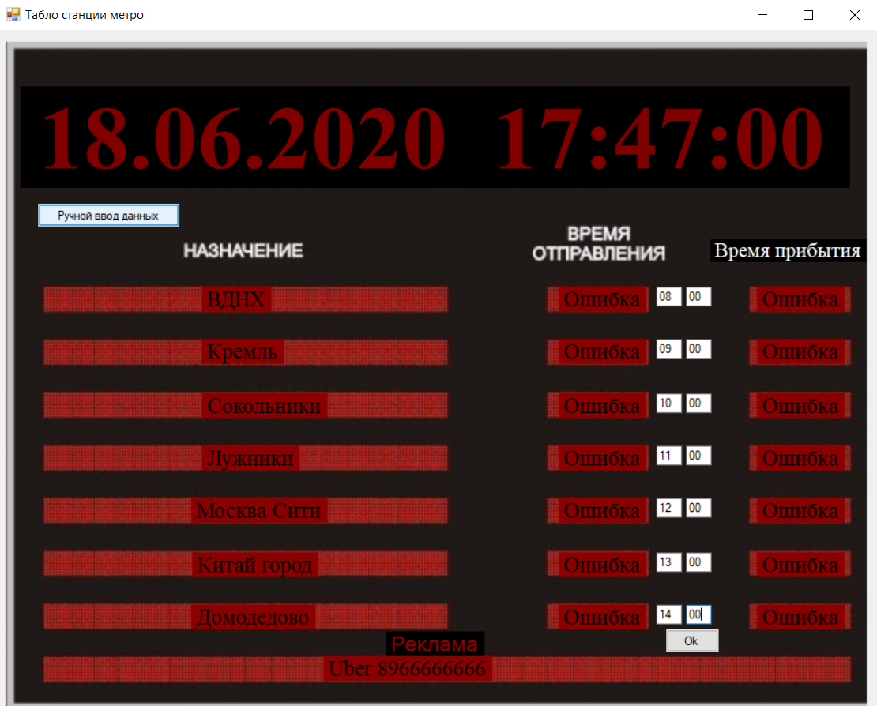
Тестирование Тестирование По нажатию на клавишу «Ручной ввод данных» появляются соответствующие поля для заполнения времени движения поездов.

Slide 27
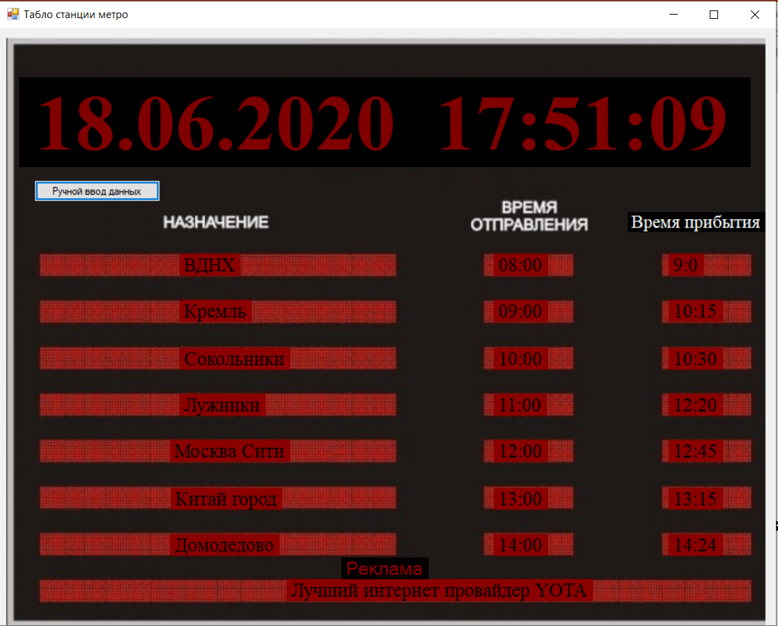
Тестирование Тестирование По нажатию на клавишу «Ok» формируется расписание движения поездов. Обратите внимание на нижнюю часть экрана – там отображается реклама, программа создана таким образом, что реклама периодически меняется. Данный факт можно лицезреть если сравнить скриншот выше со скриншотом на предыдущем слайде.

Slide 28
Заключение
В ходе проделанного курсового проекта была проведена работа с литературой в области разработки диаграмм и технологии разработки программного обеспечения, сформулированы основные понятия темы.
Было создано подробное описание унифицированного процесса разработки программного обеспечения для табло на станции метро. Реализованы диаграммы Ганта, IDEF0, DFD, BPMN, а также FURPS+.
В результате были смоделированы бизнес-процессы, разработаны требования, основанные на прецедентах, Все это выразилось в ряде диаграмм, описанных и представленных в отчете.

Slide 29
Спасибо за внимание!

